Slide 1
Оптимизация пиковой амплитуды электрического поля при столкновении двух встречных фемтосекундных импульсов
Сиднев А.А., Костюков И.Ю., Мартьянов М.А., Вайс О.Е., Хазанов Е.А., Стародубцев М.В., Соловьев А.А.

Slide 2
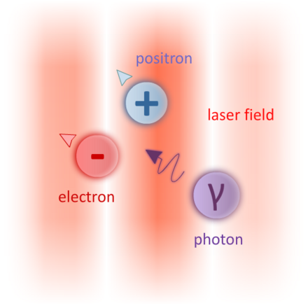
КЭД в рамках процесса Брэйта-Уиллера
Эффект Швингера:
${\text{E}}_{\text{cr}} \text{≃} \text{1.3 × }{\text{10}}^{18}\text{В/}\text{м}$ (мультиэкзаватт - недостижимо)
Процесс Брэйта-Уиллера:
Поле на 3 порядка меньше ${\text{E}}_{\text{cr}}$.
ЦЕЛЬ
Нужно:
Встречная геометрия
Достаточно острая фокусировка
Имеем:
2 встречных пучка F/1: Пробой вакуума при 20 ПВт.
70 ПВт – максимальная мощность одного канала

Slide 3
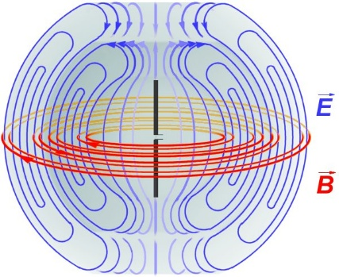
Качество фокусировки $ξ$
$$E_{d}=\frac{8π}{\sqrt{3}}\frac{\sqrt{P_{0}}}{λ\sqrt{c}}$$
$$ξ=\frac{E^{2}}{E_{d}^{2}}≤1$$
$$E^{2}\sim 2πP_{0}×\frac{θ^{2}}{λ^{2}}$$
Качество фокусировки
$f_{\#}$ = 1
$$P=1 ПВт$$ | $$ξ$$ | E (В/м) | I (Вт/$см^{2}$)
Дипольная волна (λ = 910 нм) | $$1$$ | $$\text{2.7609 × }{\text{10}}^{15}$$ | $$\text{1.0116} \text{× }{\text{10}}^{24}$$
Квадратный пучок (зеркало с $f_{\#}$ = 1) | $$0.12$$ | $$\text{9}\text{.}\text{5640}\text{ × }{\text{10}}^{14}$$ | $$\text{1.2139} \text{× }{\text{10}}^{23}$$
$ξ$ = 0.12 – если фокусировка f/1

Slide 4
Интегралы Стрэттона-Чу
Поле падающего пучка:
$$\vec{E}= \left(Ψ_{0x}\vec{x}+Ψ_{0y}\vec{y}\right)exp\left(−iωt−ikz_{i}\right)$$
$$\vec{H}=\frac{1}{η}\left(Ψ_{0y}\vec{x}−Ψ_{0x}\vec{y}\right)exp\left(−iωt−ikz_{i}\right)$$
Поле в фокусе:
$$\vec{H}\left(P\right)= \frac{1}{4π}\iint_{S_{OAP}}{\left[iωε\left(\vec{E}×\vec{n}\right)G+\left(\vec{n}×\vec{H}\right)×∇G+\left(\vec{n}∙\vec{H}\right)∇G\right]dA}$$
$$\vec{E}\left(P\right)= \frac{1}{4π}\iint_{S_{OAP}}{\left[iωμ\left(\vec{n}×\vec{H}\right)G+\left(\vec{n}×\vec{E}\right)×∇G+\left(\vec{n}∙\vec{E}\right)∇G\right]dA}$$

Slide 5
Реалистичная геометрия системы фокусировки
Схема системы фокусировки
Трехмерный вид

Slide 6
Реалистичная геометрия системы фокусировки
$$\vec{E}$$
$$ξ=\text{0.}\text{55}\text{8}$$
Схема системы фокусировки

Slide 7
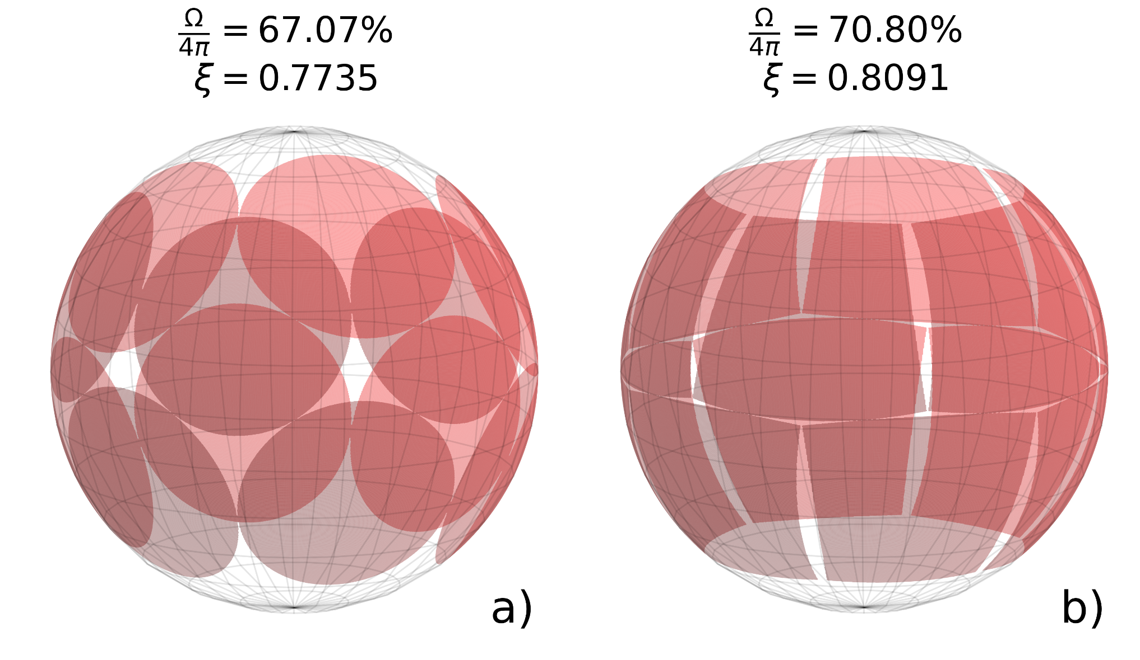
Оптимизация геометрии системы фокусировки
(было 0.558)
12 круглых пучков
12 квадратных пучков

Slide 8
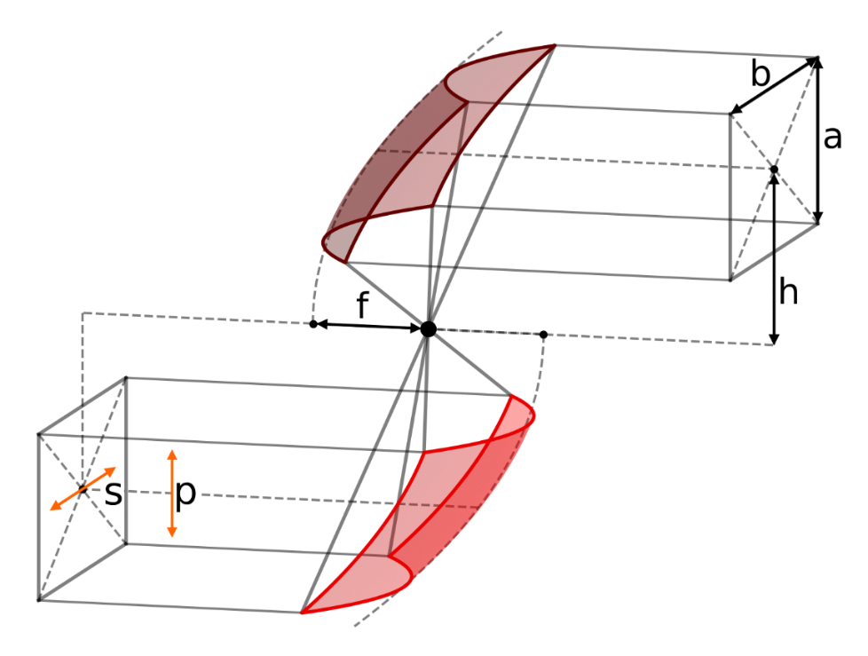
Постановка задачи
Уже исследовано
Достаточно ли для рождения пар?
Можно ли за счет двух каналов добиться рождения пар?
Какое максимальное $ξ$ достижимо при фокусировке 2х каналов?
Можно ли дополнительно увеличить поле за счет неоднородной ближней зоны и поляризации?

Slide 9
Двухпучковая система
$$ξ=ξ_{s,p}\left(f_{\#}, \frac{a}{b}, \frac{h}{a}\right)$$
$$f_{\#}=\frac{f}{\sqrt{ab}}$$
Трехмерная геометрия двухпучковой системы

Slide 10
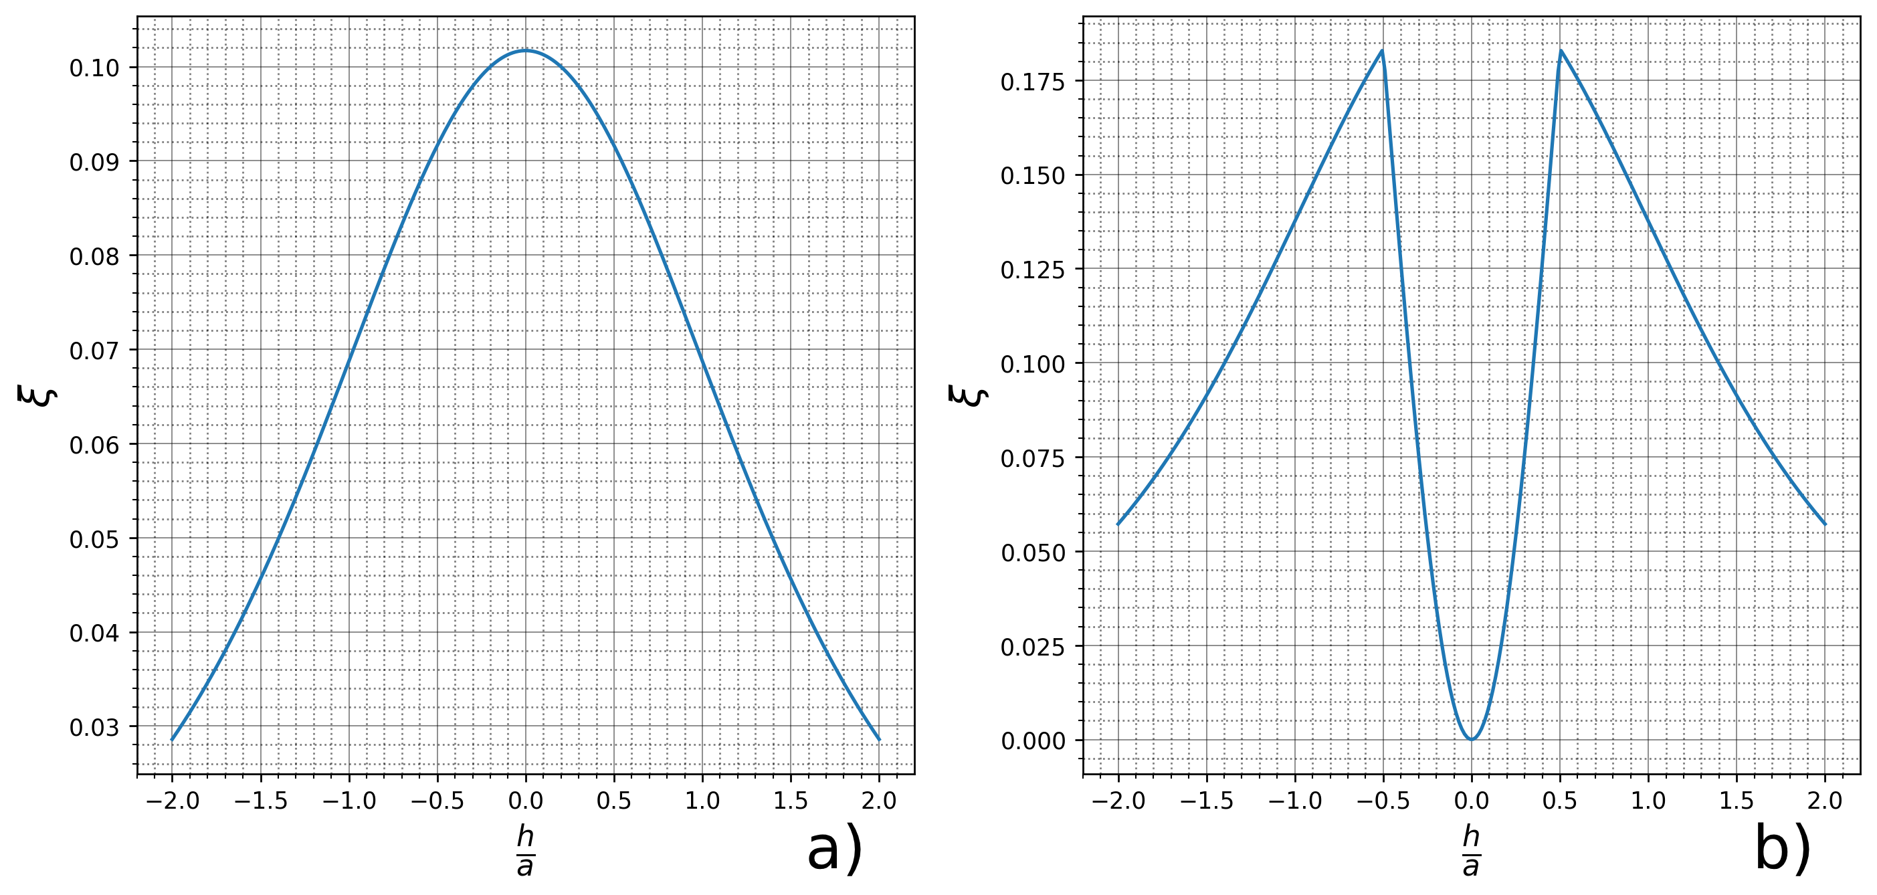
Оптимизация h/a
$${\left(\frac{h}{a}\right)}^{opt}=0$$
$${\left(\frac{h}{a}\right)}^{opt}=0.5$$
Один квадратный пучок $f_{\#}=1$, P = 1 PW
Два квадратных пучка $f_{\#}=1$ по P = 0.5 PW

Slide 11
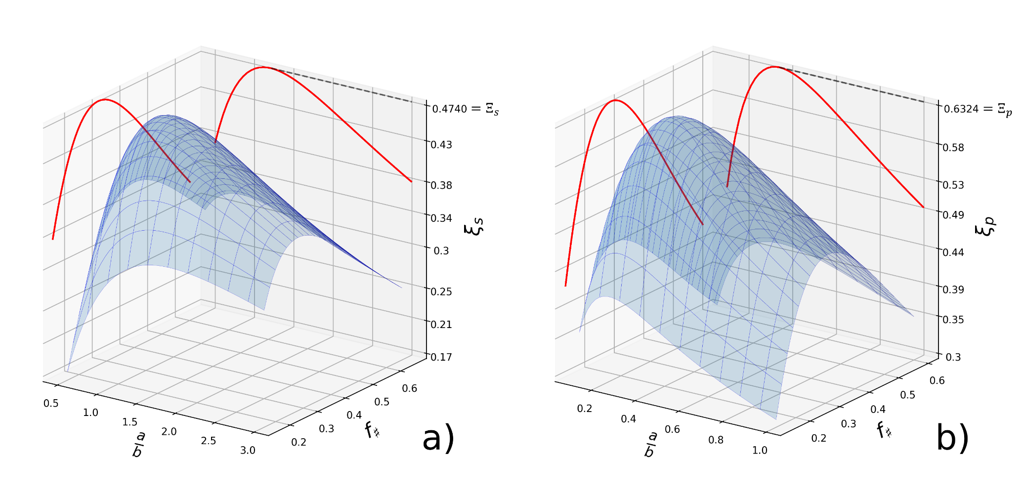
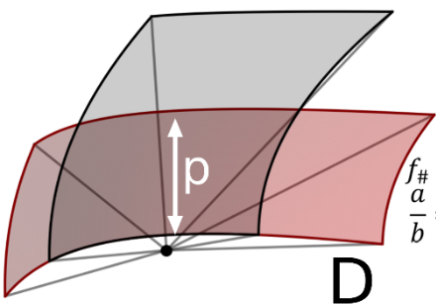
Оптимизация $a/b$ и $f_{\#}$
$$Ξ_{s}\text{ = 0}.4740$$
$$Ξ_{p}\text{ = 0}.6324$$
*
*
Зависимость ξ(a/b, $f_{\#}$) для s-поляризации (а) и p-поляризации (b), а также линии условных максимумов ξ по переменным a/b и $f_{\#}$

Slide 12
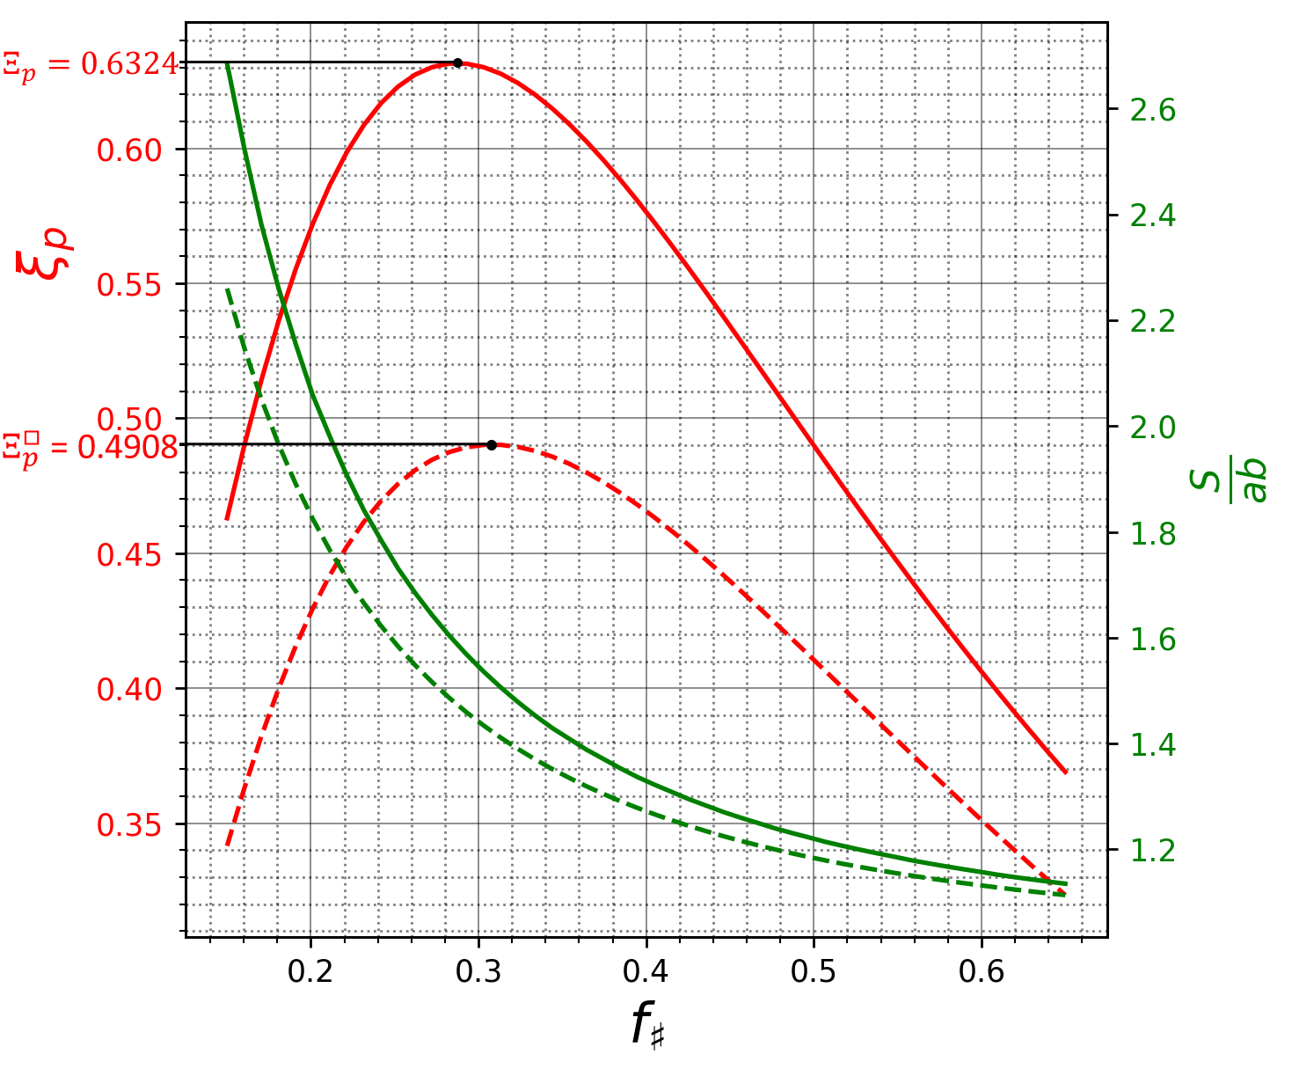
Сравнение с квадратными пучками

Slide 13
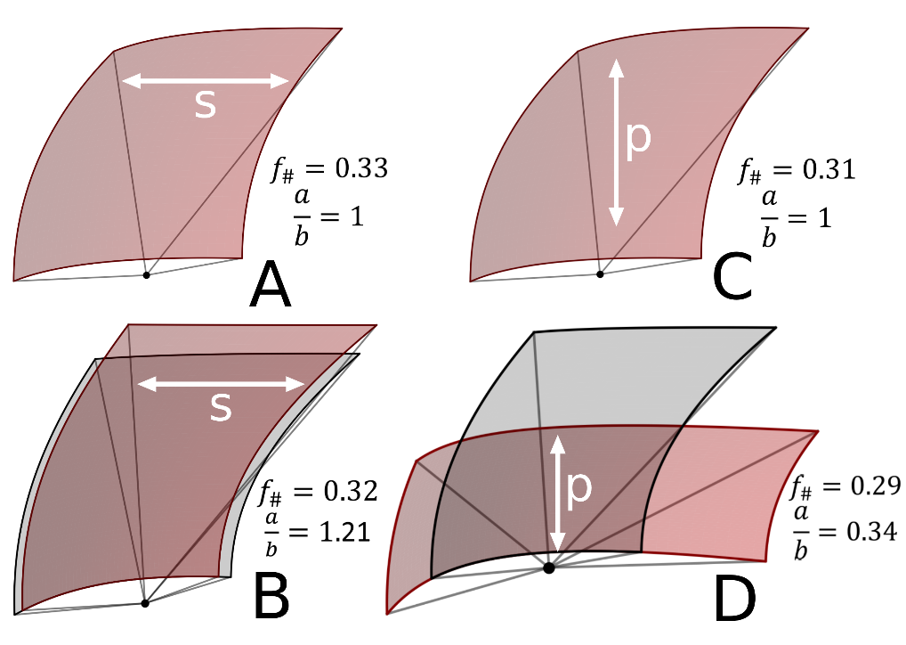
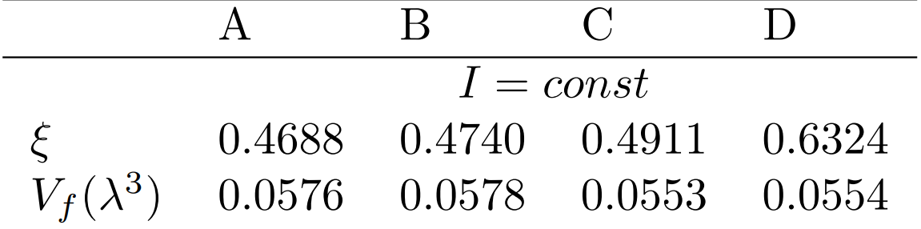
Оптимальные геометрии
Квадратный
s-поляризация
$$f_{\#}=0.33$$
$$\frac{a}{b}=1$$
Прямоугольный
s-поляризация
$$f_{\#}=0.32$$
$$\frac{a}{b}=1.21$$
Квадратный
p-поляризация
$$f_{\#}=0.31$$
$$\frac{a}{b}=1$$
Прямоугольный
p-поляризация
$$f_{\#}=0.29$$
$$\frac{a}{b}=0.34$$

Slide 14
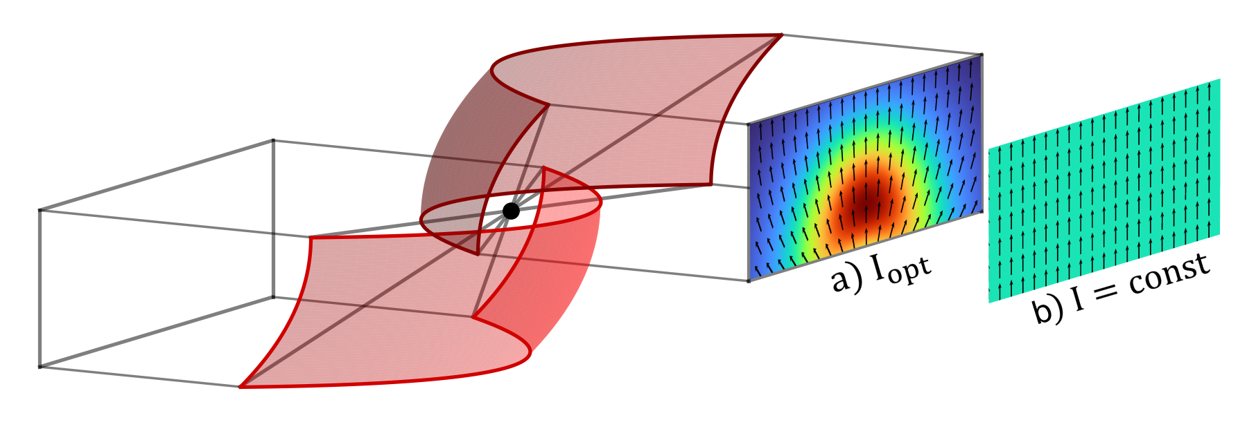
Оптимум пространственной задачи
$$ξ \text{=} 0.8172$$
$$Ξ_{p} \text{= 0}.6324$$
D-геометрия
$$f_{\#}=0.29$$
$$\frac{a}{b}=0.34$$
$$\frac{h}{a}=0.5$$
Заполнение ближней
зоны, максимально близкое к дипольной волне
Результат
$$ξ=0.8172$$
$$V_{f}=0.0578$$
+
=

Slide 15
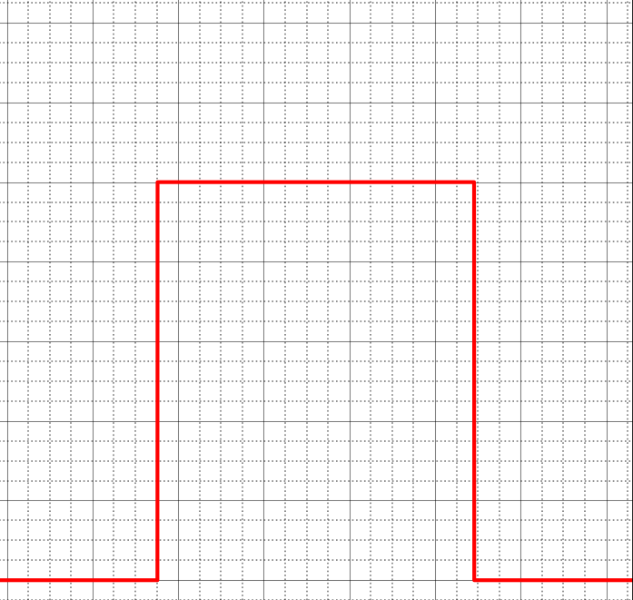
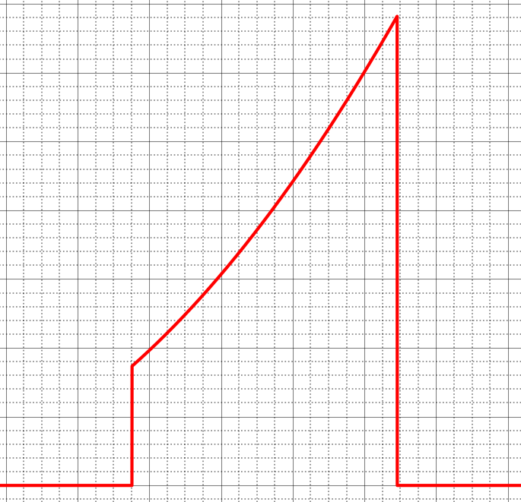
Спектральная оптимизация
Спектр входного импульса ($S_{фок}$)
Лазерная система:
Фиксирован спектральный интервал
Фиксирована мощность
$$S_{фок} \sim ω^{2}∗S_{вх}$$
Спектр
импульса
в фокусе
($S_{вх}$)
Какой должен быть спектр на входе, чтобы пиковая интенсивность была максимально возможной?

Slide 16
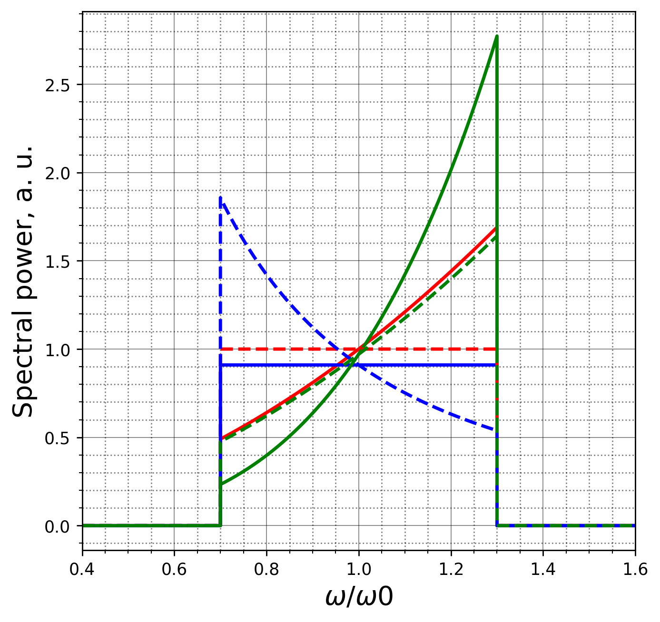
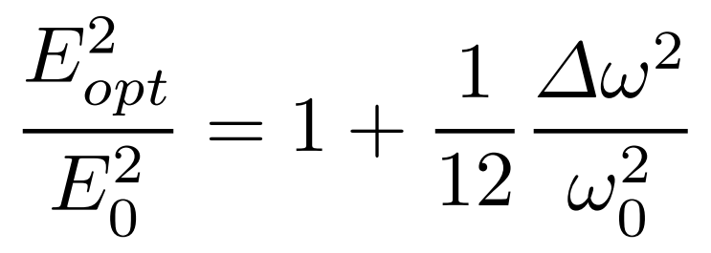
Спектральная оптимизация
$$S\sim ω^{4}$$
S$\sim \frac{1}{ω^{2}}$
$$S\sim ω^{2}$$
$$S\sim ω^{2}$$
$$S=const_{1}$$
$$S=const_{2}$$
$$S_{фок} \sim ω^{2}∗S_{вх}$$

Slide 17
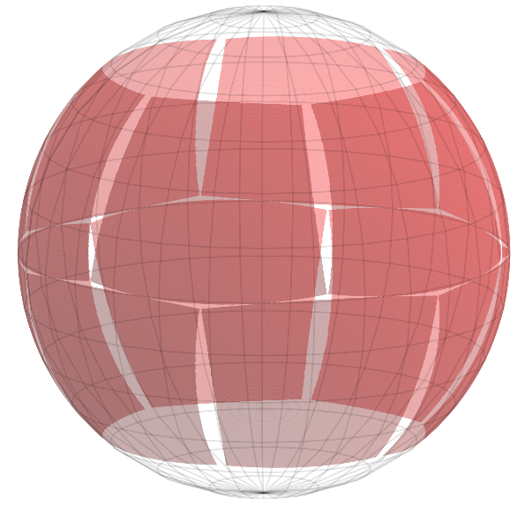
Результаты
1) Линейная поляризация + однородная ближняя зона.
Геометрический оптимум: D – геометрия
$$ξ=0.8091$$
Квадратные
$$ξ=0.49$$
$$V_{f}=0.0553λ^{3}$$
Прямоугольные
$$ξ \text{= 0}.63$$
$$V_{f}=0.0554λ^{3}$$
2) Геометрический оптимум + дипольное заполнение ближней зоны дают $ξ \text{≈}\text{ 0}.82$.
$$ξ\text{ = 0}.82$$
$$V_{f}=0.0578λ^{3}$$
3) Вклад профилирования частотного спектра в XCELS и SEL составляет величину, не превышающую 0.1%.

Slide 18
Спасибо за внимание!

